Slide 1
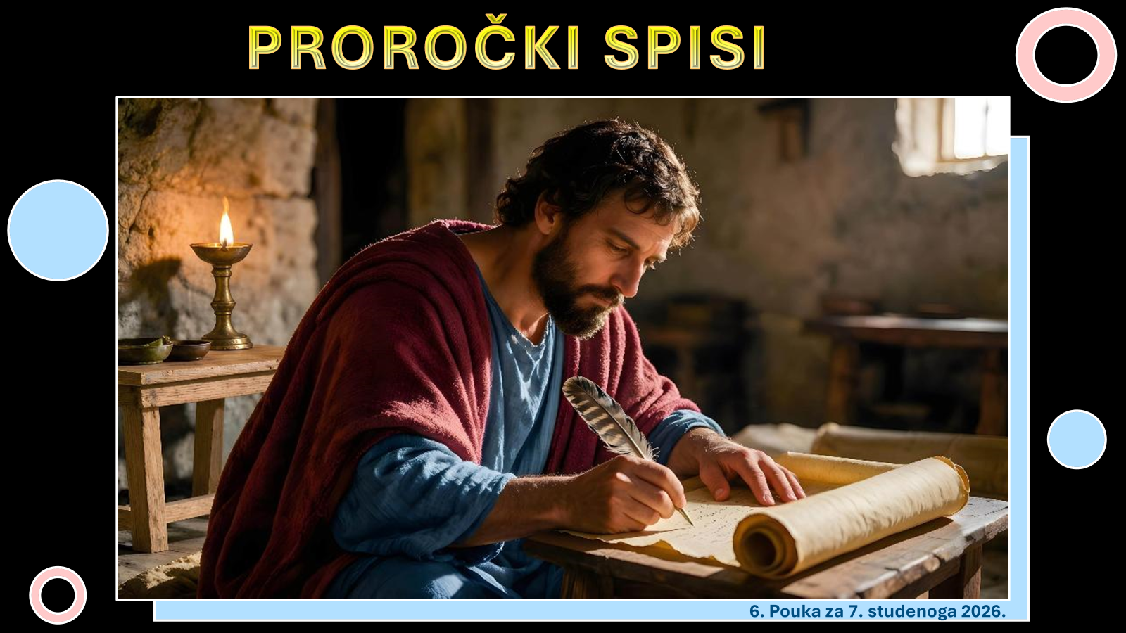
POUKE SUBOTNE ŠKOLE : D A R D U H A P R O R O Š T V A
4. tromjesečje 2026. Prezentacija biblijske pouke 7. studenoga 2026.

Slide 2
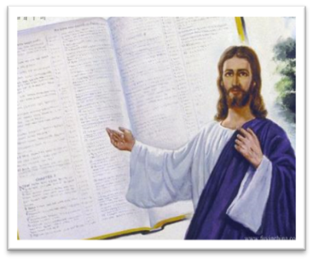

Upamtite redak
RIMLJANIMA 15,4:
“Uistinu, sve što je nekoč napisano, napisano je nama za pouku, da strpljivošću i utjehom, koje daje Pismo, trajno imamo nadu.“

Slide 3
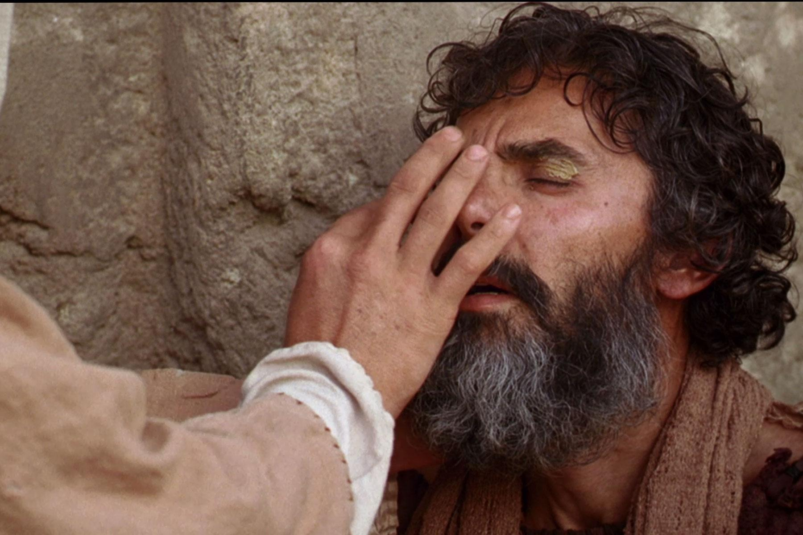

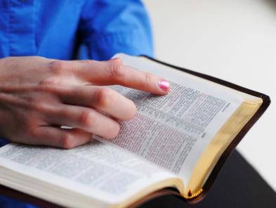
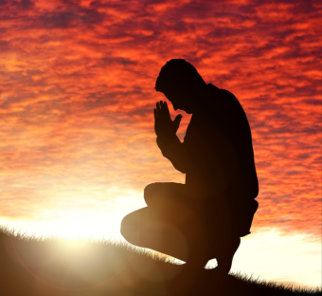
Pouka za ovaj tjedan nastavlja sa objašnjenjem nadahnuća i fokusira se na razumijevanju kako su proroci objavljivali Božje poruke. Nadahnuće je omogućavalo prorocima da izraze preko Pisma, različitim pisanim stilovima, sve što im je Bog dao da prenesu. Ljudski jezik je bio sredstvo koje je Bog koristio u toj komunikaciji

Slide 4
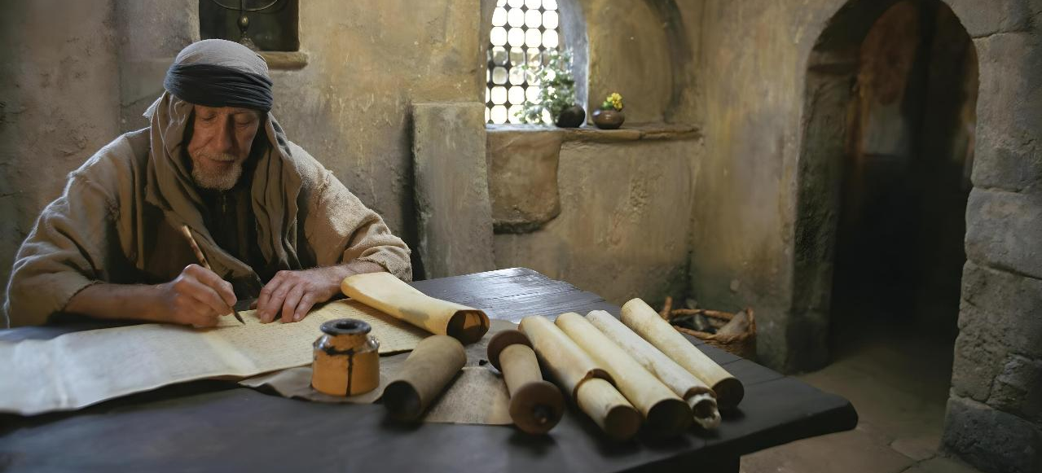

”Sve što je davno napisano u Svetom pismu, napisano je zato da mi nešto naučimo. Tako strpljivošću i ohrabrenjem, koje daje Sveto pismo, imamo nadu.“ (Rimljanima 15,4 SHP)

Slide 5

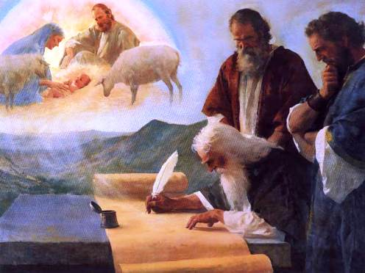
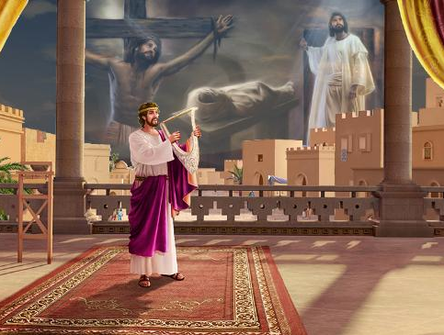



Iako je to Božja Riječ, Bog nije napisao Bibliju. On je koristio ljudska bića koja je nadahnuo da to učine.
Ali On im nije ni diktirao riječi koje bi trebali napisati. Jednostavno im je rekao da napišu ono što im je pokazao ili što im je stavio u misli.
Dao im je određenu slobodu da odluče koje će riječi koristiti, stil pisanja i druge detalje kojima će prenijeti božansku poruku.
Proročki spisi:
  Gdje i zašto su napisani?
  Kojim su stilovima pisani?
Korištenje tajnika i vanjskih materijala:
  Zašto su se koristili književni asistenti?
  Koji su vanjski materijal koristili proroci?
Čovječnost pomiješana s porukom:
  Nesavršenosti u Bibliji?

Slide 6

PROROČKI SPISI

Slide 7

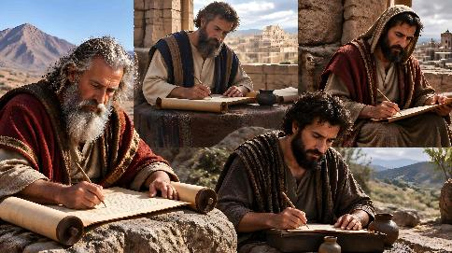
GDJE I ZAŠTO SU NAPISANI?
”I ureži im na pločicu, napiši na svitku, da im u budućim danima bude vječno svjedočanstvo.“ (Izaija 30,8 SHP)
Mojsije je bio prva osoba koju je Bog nadahnuo da napiše biblijske knjige. U Midjanskoj pustinji napisao je Knjigu o Jobu i Postanak. Tijekom Izlaska primio je izričitu zapovijed da zapiše događaje (Izl. 17,14).
Drugi proroci koji su primili izričitu zapovijed da napišu knjigu bili su Izaija (Iza. 30,8), Jeremija (Jer. 36,2), Habakuk (Hab. 2,2) i Ivan (Otk. 1,11).
Biblijski autori pisali su u različitim okolnostima:
Progonjeni poput Davida.
U palači poput Salomona.
U inozemstvu kao Daniel.
U zatvoru kao Pavao.
U egzilu kao Ivan.
Bog je izabrao i ljude i poruku koju su trebali zabilježiti s namjerom da se ništa ne izgubi od onoga što nam je želio otkriti za naše spasenje (2. Tim. 3,15).

Slide 8

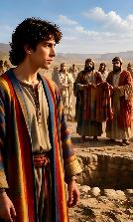
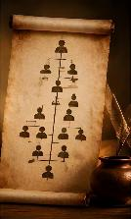
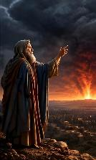
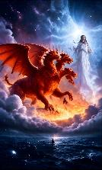

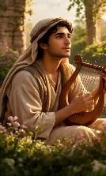
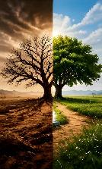
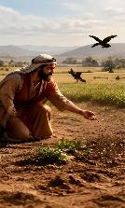
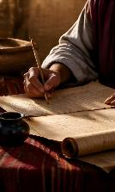
KOJIM SU STILOVIMA NAPISANI?
”Salomonova Pjesma nad pjesmama.“
(Pjesma nad pjesmama 1,1)
Biblija, napisana tijekom 1600 godina, a pisalo ju je više od 40 različitih autora, sadrži širok raspon stilova. Između ostalog:
Povijesni zapisi (Post. 37,2).
Rodoslovlja (Post. 5,1).
Proročanstva (Iza. 13,1).
Apokaliptička viđenja (Otk. 12,1).
Poezija (veliki dio Izaije).
Pjesme (Pjesma nad pjesmama 1,1).
Paralele (Iza. 17,7).
Prispodobe (Luka 18,1).
Pisma (2. Sol. 3,17).
Biblija ne pravi razliku u autoritetu različitih stilova. Svi su oni korisni za prenošenje božanske misli, budući da svaka osoba bolje shvaća poruku u jednom stilu nego u drugom.
Petar također jasno daje do znanja da spisi Novog zavjeta imaju isti autoritet kao i oni Starog zavjeta (2. Pet. 3,15.16).

Slide 9

KORIŠTENJE POMOĆNIKA I VANJSKIH MATERIJALA

Slide 10

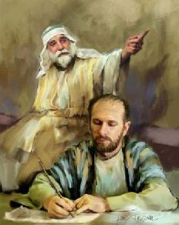
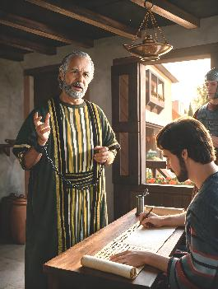
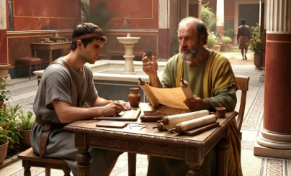
ZAŠTO SU KORIŠTENI KNJIŽEVNI POMOĆNICI?
”Tada Jeremija dozva Baruha, sina Nerijina, i Baruh napisa na svitak po kazivanju Jeremijinu usta sve riječi koje mu Jahve bijaše objavio.“ (Jeremija 36,4)
Jeremija je bio svećenik i kao takav znao je čitati i pisati. Međutim, koristio je pomoćnika - Baruha - da napiše poruke koje mu je Bog dao (Jer. 36,1-4). Iako je to Bog odobrio, u njegovo vrijeme to je bilo pogrešno protumačeno (Jer 43,2.3).
Pavao, koji je tečno govorio grčki, koristio je pomoćnike za pisanje svojih pisama (Rim. 16,22). Kako bi spriječio druge da pišu krivotvorena pisma u njegovo ime, morao je ono što je diktirao potpisivati vlastitim rukopisom (2. Sol. 3,17).
Petar je pisao svoja pisma prekrasnim grčkim stilom, nešto što je teško pripisati ovom ribaru koji je govorio aramejski. Korištenje pomoćnika pomoglo mu je da točno prenese svoju poruku na jeziku kojim nije vladao. Ali činjenica da su pomoćnici odabrali riječi koje su najbolje izražavale Petrove ideje ni na koji način ne umanjuje božansko nadahnuće njegovih poslanica.

Slide 11

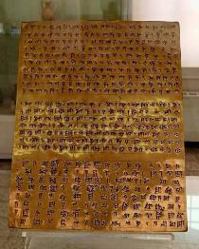
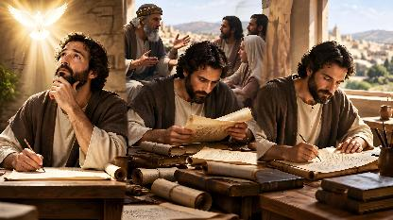
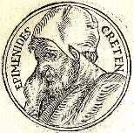
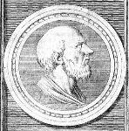
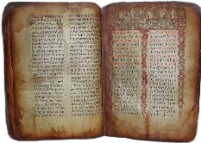
KOJI SU VANJSKI MATERIJAL PROROCI KORISTILI?
”I ja sam pomno proučio sve od početka pa sam pomislio da bi bilo dobro da sve te događaje zabilježim redom kako su se dogodili.“ (Luka 1,3 SHP)
Ezra je koristio povijesne zapise i prepisivao uredbe i prepisku perzijskih kraljeva prilikom pisanja knjiga Ljetopisa i Ezre. Nehemija je sa svoje strane u svoju knjigu uključio rodoslove preuzete iz nekog drugog izvora.
Budući da Luka nije bio svjedok događaja koje opisuje, napisao je svoje evanđelje i dio Djela apostolskih na temelju povijesnih zapisa i intervjua s očevidcima (Luka 1,3).
Pavao citira Epimenida i Arata, klasične grčke autore
(Djela 17,28; Titu 1,12). Juda, sa svoje strane, uzima citate iz nekanonske knjige koja sadrži proročanstva Enoha
(Juda 1,14).
Svi su bili vođeni Duhom Svetim u korištenju ovog vanjskog materijala. Prepoznali su da opisuju istinu i stoga prenose ono što je Bog želio izraziti.
Epimenid
Arato
Knjiga Enoha

Slide 12

ČOVJEČNOST POMIJEŠANA
S PORUKOM

Slide 13

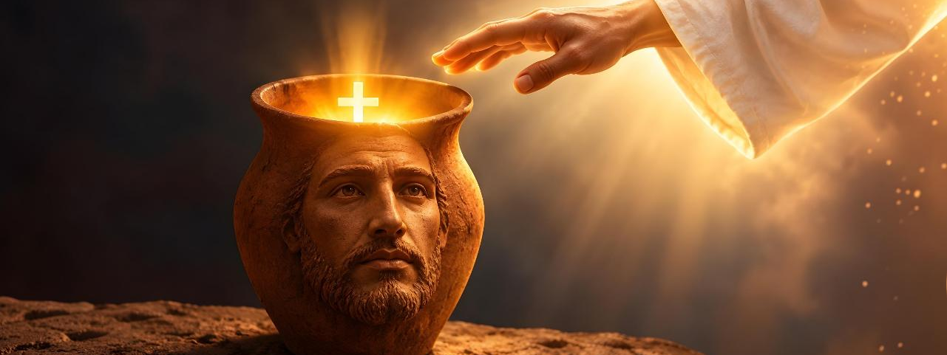
NESAVRŠENOSTI U BIBLIJI?
”Ali ovo blago nosimo u zmljanimnim posudama, da se ona izvanredna uspješnost pripisuje Bogu, a ne nama.“ (2. Korinćanima 4,7)
Bog je odlučio koristiti nesavršene ljude - "zemljane posude" - kako bi prenio svoju poruku (2. Kor. 4,7). Kako je ta nesavršenost utjecala na poruku? Je li Biblija 100% pouzdana?
Arhaične riječi
Greške koje su napravili prepisivači
Greške koje su napravili sami pisci
Riječi na hebrejskom, aramejskom ili grčkom jeziku čije značenje ne znamo ili koje su se u vrijeme proroka koristile s druga-čijim značenjem.
Primjeri: Gopher (גֹּ פֶר ) ( Post 6,14); Sélah ( סֶלָה ) (koriš-teno u nekoliko psalama)
Prilikom prepisivanja tekstova ili pisanja po diktatu, prepisivač može pogriješiti (što je češće u Novom zavjetu)
Primjer: „Ivanov zarez“ (1. Ivanova 5,7.8). To je komentar prepisivača koji je kasnije u tekst ugradio drugi prepisivač.
Prilikom citiranja teksta po sjećanju ili prepričavanja događaja kojem nisu svjedočili, biblijski autori mogli su napraviti manje, beznačajne pogreške.
Primjer: Matejev citat u kojem Zahariju, kojeg je ubio Joaš, naziva "sinom Berekhijinim" (koji je autor knjige o Zahariji) (Mat. 23,35; vidi Luka 11,51; 2. Ljet. 24,22)
Pogreške prevoditelja
Prevoditelji Biblije, posebno oni koji prevode na moderni jezik, mogu biti pod utjecajem vlastitih ideja.
Primjer: Neki moderni prijevodi ( TLA ) prevode tekst koji se odnosi na Gospodnji dan (Otk 1,10) kao "nedjelja", iako se taj izraz počeo koristiti nakon apostolove smrti.
Ove nesavršenosti ili neslaganja su vrlo rijetke i općenito se mogu razumjeti dubinskim proučavanjem. Možemo vjerovati da su nam božanske istine vjerno prenošene kroz stoljeća, baš kao što su zapisane na stranicama Biblije.

Slide 14

”Bog je svoju istinu htio priopčiti svijetu preko ljudskih oruđa i On ih je sam svojim Svetim Duhom opremio da izvrše to djelo. On je upravljao njihovim umom u izboru onoga što trebaju reći i napisati. To je blago povjereno ”zemljanim posudama”, ali je ipak nebeskog podrijetla. Svjedočanstvo je preneseno nesavršenim izrazom ljudskog jezika, pa ipak je to Božje svjedočanstvo, a ponizno Božje djete ispunjeno vjerom vidi u njemu slavu božanske snage, punu milosti i istine.
U svojoj Riječi, Bog je ljudima predao znanje potrebno za spasenje. Sveto pismo mora se prmiti kao pouzdanu i nepogrešivu objavu Njegove volje. “
Ellen G. White, Velika borba, str. 6.7. u izvorniku.

Slide 15

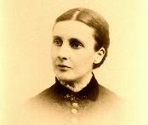
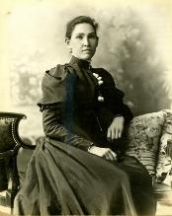
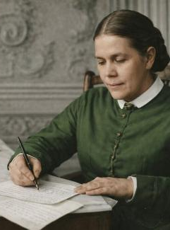
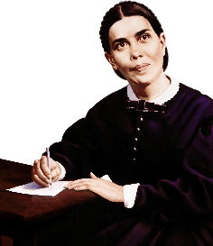
DODATAK: NEPOGREŠIVOST SPISA ELLEN G. WHITE
Kad je Bog zapovjedio Ellen da napiše svoje poruke, ona je odgovorila: „Ne mogu pisati.“ Ali Bog ju je ojačao i počela je pisati. S vremenom je koristila pomoćnike za pisanje koji su ispravljali njezine pravopisne pogreške i poboljšavali fraziranje nekih rečenica.
Nikada nisu mijenjali značenje poruke, niti su dodavali išta svoje. Konačne tekstove je uvijek pregledavala sama Ellen.
Mary Ann “Marian” Davis (1847.-1904.), književna asistentica. Fotografija ljubaznošću “Ellen G. White Estate, Inc.”
Sarah E. Peck, 1880-e. Fotografija ljubaznošću “Centra za adventistička istraživanja ”.
Što se tiče svoje nepogrešivosti kao proroka, Ellen je izjavila: „Što se tiče nepogrešivosti, nikada nisam tvrdila da je imam. Samo je Bog nepogrešiv“ (Odabrane poruke, svezak 1, str. 42).
Što se tiče nepogrešivosti svojih spisa, sama je napisala: ”Postoje trenuci kada se moraju iznijeti uobičajene stvari, uobičajene misli moraju zaokupiti um, moraju se napisati uobičajena pisma i moraju se dati informacije koje su prenesene od jednog radnika drugome. Takve riječi, takve informacije, ne daju se pod posebnim nadahnućem Duha Božjega“ (Odabrane poruke, svezak 3, str. 64).

Slide 16
ZAKLJUČAK
Proroci su tako koristili sve što im je bilo na raspolaganju kako bi što preciznije prenijeli ono što im je Bog naredio da kažu. Ponekad je ta komunikacija uključivala korištenje književnih pomoćnika i posuđivanje iz svjetovnih spisa kako bi iznijeli svoju poruku. Rasprava o tim pitanjima dodatno će povećati cijenjenje članova razreda za iznenađujući način na koji je Bog utjelovio svoju poruku kako bismo je mogli razumjeti.

Slide 17
PRIMJENA
?
Kako mi znanje iz pouke: ”Proročki spisi”, može pomoći danas?
Razumjevši da mi Isus želi pomoći, da se podsjetim naloga: ”Prestanite i znajte da sam ja Bog (Ps.46,10), da shvatim da je Biblija još uvijek Božji najveći dar koji otkriva Njegov plan otkupljenja,
Želim li usred društvenih i kulturoloških utjecaja prihvatiti Sveto pismo kao autoritativno, nepogrješivo otkrivenje Božje volje?
Želim li ostati vjeran cijelom Pismu a to znači vršiti zapovijedi Božje i čuvati svjedočanstvo Isusa Krista?

Slide 18
PRENOŠENJE ISTINE
?
Koje promjene trebamo ostvariti u svom životu?
Koje biblijsko načelo iz ove pouke možemo primijeniti danas?

Slide 19
PLAN
?
Kako pouku: ”Proročki spisi”, možemo koristiti idući tjedan?
Razgovarajte u razredu ili skupini:
1. Pročitaj Izl. 17,.14. Kada se pisanje spominje prvi put u Bibliji?
2. Pročitaj Jer. 36,3. Zašto je Bog tražio da i Jeremija zapiše to što Bog govori?
3. Pročitaj Br. 33,1-49. Na što nas u književnosti podsječaju ovi redci?
4. Pročitaj Iza. 13,1.. Kako Biblija ovdje naslovljava poruku koju je Izaija iznosio?
5. Pročitaj 1. Kor.. 7,10.12.40. Imaju li Pavlove poslanice istu težinu kao i spisi starih proroka?
6. Pročitaj Jer. 36,17.18; Rim. 16,22. Što nam ovi redci govore o činjenici da su bib. pisci imali svoje pomoćnike, pisare?
7. Pročitaj 1. Kralj. 11,41; Luka 1,1-4; Juda 1,14.15. Što govori činjenica da su nadahnuti pisci koristili i nebib. izvore?
8. Pročitaj 2. Kor. 4,7. Što Pavao kaže o Božjem blagu?

Slide 20
PRENOŠENJE ISTINE
?
Koje promjene trebamo izvršiti u našem životu?
ODLUČITE!
Starting this week,, I will depend upon Christ’s righteousness not on my own righteousness
Starting this week, I will submit my plans to God daily
NAČELO
PRIMJENA
PROBLEM
ODLUKA
Ušli smo u novo tromjesečje u kojem ćemo proučavati o Duhu proroštva. Na pitanje što je Duh proroštva, odgovor je: To je Božji mudro osmišljen način da priopći svoju volju i ukaže na svoje putove palim ljudima koji više ne mogu razgovarati s Njim licem u lice. U ono doba Bog je ipak nastavio komunukaci- ju s ljudima preko posebno izabranih ljudi proroka, Primili su naročiti dar Du- ha Svetoga koji je jasno istaknut i u NZ u mnogim Poslanicama ap. Pavla.
Ovog tromjesečja saznat ćemo kako Bog poziva proroke i kako ih možemo provjeriti. Uočit će- mo razlike između proroka u SZ i onih u NZ i blagoslove koji pro-izlaze iz poslušnosti porukama koje su ti proroci prenosili..
2. Dokaz da Bog ima kontrolu nad našim svijetom je što je taj dar proroštva osigurao i za pos-ljednje dane (Joel 2,28-31). Duh proroštva je i obilježje Božje cr- kve ostatka: Otk.12,17; 19,10!
Adventisti sedmog da-na vjeruju, imajući za to puno jasnih razloga, da se u službi Ellen G. White (suosnivač ASD Crkve), proročki dar očitovao na suvremen način, a sam Bog ju je pozvao u proročku službu. Međutim ima o nik koji ga osporavaju, iako je dan nama kao Crkvi. Kako ga ti mo-žeš upotrijebiti?
Naša proučavanja Bib. pouke su sve do petka o Daru proroštva, a svakog petka u pouci je jedna stranica na ko- joj je matreijal za istraživanje okolno-sti i ciljva pozivanja Ellen G. White u proročku službu. Naravno da Božja komunukacija nije ograničena samo na biblijska vremena. Kroz tjedna proučavanja ćemo vidjeti da Bog ne-prestano govori ljudima i to će činiti sve do Isusovog dolaska. Hoćeš li se odazvati na Njegov poziv da se uključiš u širenje Radosne vijesti?

